Slide 1
Національна економіка. Поняття «економічний розвиток» та його показники: валовий внутрішній продукт (ВВП), структура ВВП, індекс розвитку людського потенціалу (ІРЛП).

Slide 2
Пригадайте
1. Що таке засоби виробництва та предмети споживання?
2. Який історичний час вважають періодом промислових переворотів? Які технічні винаходи призвели до них (з уроків історії)?
3. Які інформаційно-технологічні винаходи впливають на рівень економічного розвитку суспільства та побут у наш час?
4. Що таке урбанізація?

Slide 3
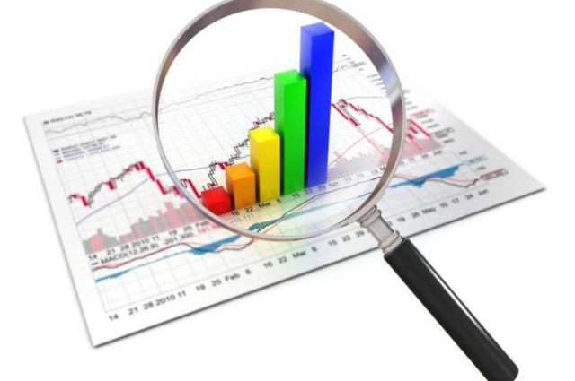
Поняття про національну економіку
Економіка у перекладі з грецької означає мистецтво ведення господарства.
Уперше цей термін використав у ІV ст. до н. е. давньогрецький історик і письменник Ксенофонт для позначення науки про господарство, управління домом і майном.
Національна економіка (господарство)
— це історично сформована сукупність підприємств та установ, які працюють на території певної держави з метою задоволення потреб людей і підвищення їхнього рівня життя.

Slide 4
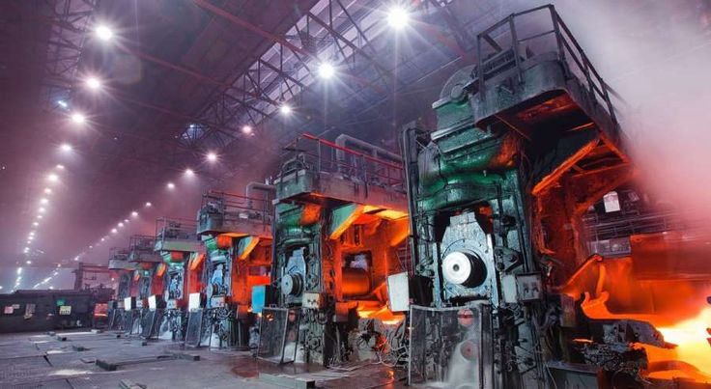
Ланки економіки
ПІДПРИЄМСТВО
— самостійний господарський суб’єкт, який здійснює виробничу, науково-дослідну,
торговельну та іншу діяльність.
Будь-яке підприємство виробляє продукцію або надає послуги
ВИРОБНИЦТВА
— групи підприємств і установ, які випускають однорідні види продукції або спеціалізуються на наданні однотипних послуг
Запорізький металургійний комбінат «Запоріжсталь»
(м. Запоріжжя).

Slide 5

Економічний розвиток
Економічний розвиток
— перехід від одного етапу економіки до іншого, при якому в новому періоді не тільки збільшується виробництво тих самих товарів і послуг, що вже вироблялися раніше, а має місце й виробництво нових товарів і послуг з використанням нових технологій порівняно з попереднім періодом

Slide 6
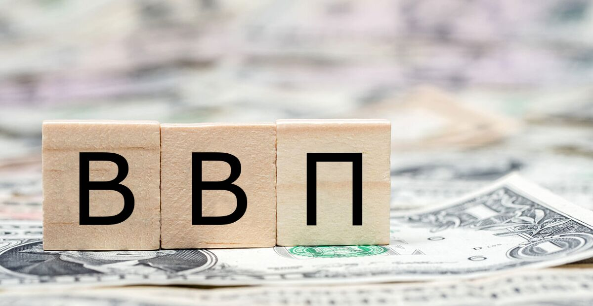
Показники економічного розвитку
Валовий внутрішній продукт (ВВП)
—сукупна вартість усього обсягу кінцевих товарів і послуг, вироблених і реалізованих у країні за рік, враховуючи надходження від їх експорту (вивезення за кордон) та імпорту (ввезення із-за кордону).

Slide 7
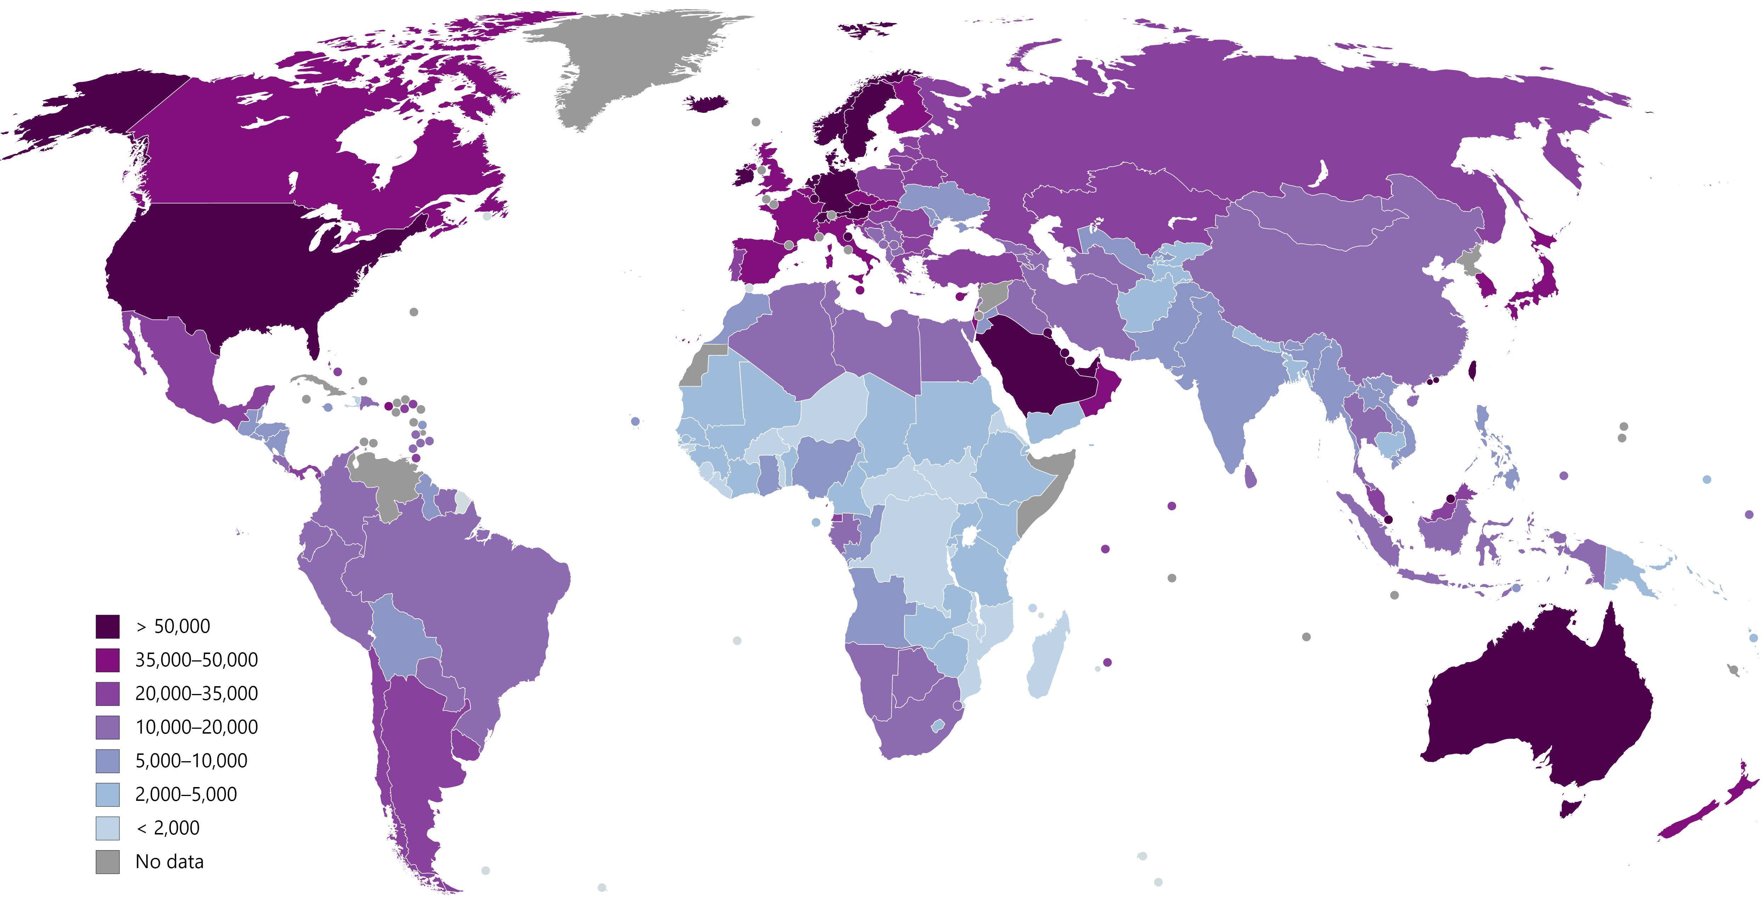
Рейтинг країн світу за показниками ВВП (2021 р.)

Slide 8
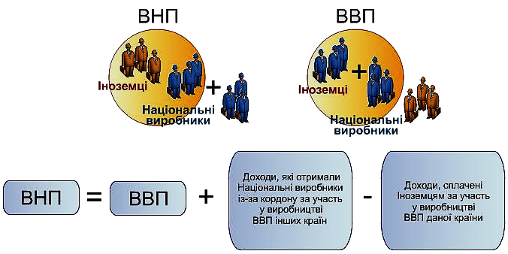
Показники економічного розвитку
Валовий національний дохід (ВНД)
— сукупна вартість усіх товарів і послуг, вироблених про-
тягом року на території держави (тобто ВВП країни), а також прибутки, що надходять до країни із-за кордону від національних компаній (у нашому випадку українських), і вирахування прибутків, виведених із країни закордонними компаніями

Slide 9
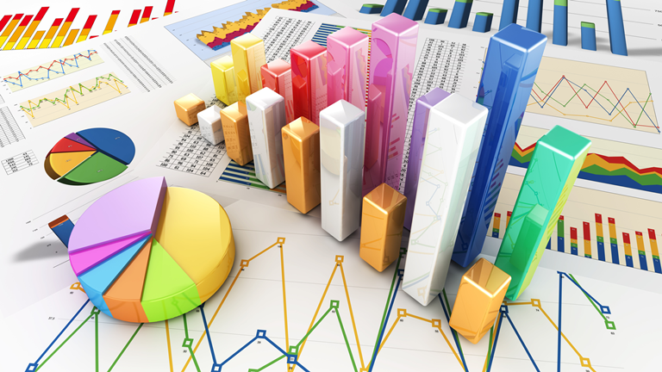
Показники економічного розвитку
Індекс людського розвитку (ІЛР)
— інтегральний показник, що розраховується щорічно для міждержавного порівняння і вимірювання рівня життя, грамотності, освіченості і довголіття, як основних характеристик людського потенціалу досліджуваної території.
При підрахунку ІЛР враховуються 3 види показників:
Очікувана тривалість життя — оцінює довголіття
Рівень грамотності населення країни (середня кількість років, витрачених на навчання) та очікувана тривалість навчання
Рівень життя, оцінений через ВНД
на душу населення за паритетом
купівельної спроможності (ПКС) в
доларах США

Slide 10
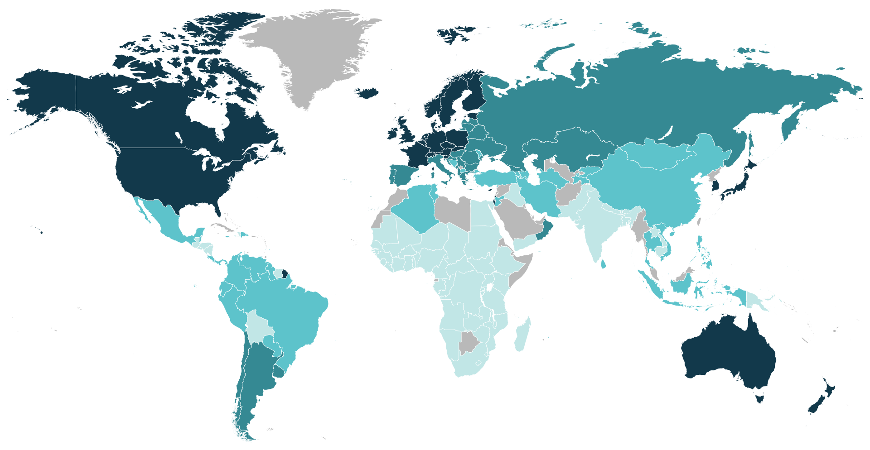

Рівень ІЛР в країнах світу (2019 р.)
ІЛР може мати значення від 0 до 1. Середньосвітовий показник ІЛР у 2015 р. становив 0,711:
очікувана тривалість життя — 71,5 років
середня тривалість навчання— 12,2 років
ВНД на одну особу — 14 301 $ США

Slide 11
Підсумуємо
Національна економіка — це історично сформована сукупність підприємств та установ, які працюють на території певної держави з метою задоволення потреб людей і підвищення їхнього рівня життя.
У складі економіки (господарства) взаємодіють різні виробництва. Це групи підприємств і установ, які випускають однорідні види продукції або спеціалізуються на наданні однотипних послуг.
Основний показник економічного розвитку — валовий внутрішній продукт (ВВП). Він виражає сукупну вартість усього обсягу кінцевих товарів і послуг, вироблених на території країни незалежно від національної належності підприємств.
Загальний показник ВВП України, розрахований у гривні, зростає.
Для характеристики економічного розвитку і якості життя найчастіше використовують такий показник, як індекс людського розвитку (ІЛР).

Slide 12
Перевір себе
1. Чим різняться виробнича й невиробнича сфери економіки? Назвіть види господарської діяльності, що належать до кожної з них.
2. Що таке інфраструктура? Яке її значення у господарстві?
3. Розкажіть про секторальну модель економіки.
4. Які етапи розвитку історично проходять національні економіки?
5*. Поміркуйте, як змінилася секторальна структура економіки
України протягом останніх 20 років.

